Slide 1

Programação Distribuída - 2025/2026
Dario Santos 2021110772
Evilania Lima 2021125566
José Bastos 2021127160

Slide 2
Introdução
Sistema distribuído tolerante a falhas, com Servidor Primário e Servidores Secundários
Dois perfis de utilizador: Docente e Estudante
Comunicação híbrida: TCP, UDP e Multicast
Base de dados SQLite local, com sincronização automática entre servidores
Promoção automática de um servidor secundário quando ocorre uma falha

Slide 3
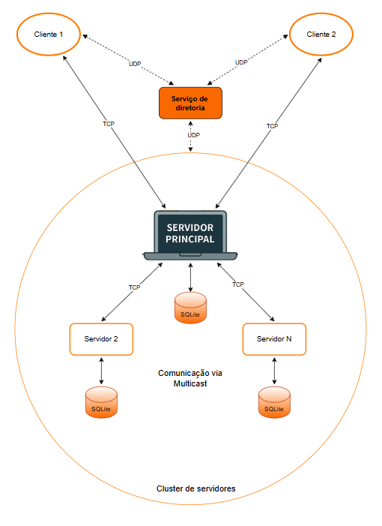
Arquitetura Geral
Clientes (aplicação JavaFX)
Serviço de Diretoria
Servidor Primário
Servidores Secundários
Sincronização e tolerância a falhas

Slide 4
Serviço de diretoria
Mantém lista ordenada de servidores ativos (o primeiro é o Primário)
Responsável pela eleição do Primário
Comandos: REGISTER (servidores) e REQUEST_SERVER (clientes)
Fornece ao cliente o IP e porto TCP do servidor Primário
Heartbeats e timeout de 17s (remove servidor inativo)
Escuta UDP no porto indicado na linha de comando
Ignora heartbeats de servidores não registados

Slide 5
Servidores e Sincronização
Registo no Diretório
Download inicial da BD (Secundário)
Heartbeats Multicast
Promoção automática em caso de falha
Criação ou reutilização da BD (Primário)

Slide 6
Concorrência e Threads
Servidor
ClientPool: atende múltiplos clientes TCP em paralelo.
Threads de Multicast: envio e receção de heartbeats + queries SQL.
Cliente
Thread dedicada para notificações assíncronas (mantém a sessão e atualiza a vista).
Sincronização
ReentrantReadWriteLock: leituras concorrentes, escrita exclusiva.
Diretoria: lista de servidores sincronizada para evitar condições de corrida.
Interface (JavaFX)
GUI atualizada com Platform.runLater() de forma segura.

Slide 7
Fluxo de Arranque
1. Registo no Serviço de Diretoria
Envia REGISTER (UDP).
Recebe resposta com o Servidor Primário atual (o mais antigo registado).
2. Determinação do Papel
Sou Primário? Endereço da diretoria coincide → assumo atendimento.
Sou Secundário? Outro servidor é o primário → configuro-me como backup.
3. Base de Dados
Primário: cria BD (v0) se não existir; caso exista, carrega a mais recente.
Secundário: liga via TCP ao Primário e faz download completo da BD antes de iniciar.
4. Inicialização de Serviços Internos
Abre a Thread Pool para clientes TCP.
Inicia o HeartbeatManager (Multicast + UDP).

Slide 8
Fluxo de Promoção automática
1. Monitorização Contínua
Todos os servidores recebem heartbeats do Primário via multicast.
2. Deteção de Falha
Se um secundário não receber heartbeats dentro do limite, assume falha.
A Diretoria também deteta falha por timeout de 17s.
3. Eleição Implícita
A Diretoria remove o Primário da lista.
O servidor registado há mais tempo torna-se o novo Primário.
4. Promoção Automática
O servidor promovido:
• Assume a porta TCP de atendimento
• Mantém a versão atual da BD
• Passa a emitir heartbeats como Primário
5. Recuperação no Cliente
Os clientes detetam a perda da ligação, pedem o novo Primário à Diretoria e retomam a sessão automaticamente.

Slide 9
Fluxo de Sincronização BD
1. Atualização no Servidor Primário
Ocorre uma operação de escrita (ex: criação de pergunta).
A Query SQL é executada localmente no Primário.
2. Difusão da Alteração
O Primário envia um Heartbeat (Multicast):
Nova Versão da BD (+1).
A Query SQL replicável.
3. Atualização Local (Primário)
O Primário incrementa a sua versão da base de dados para refletir a mudança.
4. Aplicação nos Secundários
Cada servidor secundário recebe o heartbeat e valida:
Versão Recebida == Versão Local + 1?
Se Sim: Executa a query e incrementa a versão local.
Se Não: Deteta inconsistência.
5. Tratamento de Inconsistências
Se um secundário detetar um "salto" nas versões ou dados corrompidos:
Termina a execução imediatamente (Shutdown).
Informa a Diretoria (pedido UNREGISTER).

Slide 10
Recuperação Automática do Cliente
1. Perda de Ligação ao Servidor
O cliente deteta que a ligação TCP ao Servidor Primário foi interrompida.
2. Pedido ao Serviço de Diretoria
O cliente envia novo pedido REQUEST_SERVER para obter o atual Servidor Primário.
3. Receção do Novo Primário
A Diretoria devolve o endereço IP e porto TCP do servidor que assumiu o papel de Primário.
4. Reconexão
O cliente estabelece automaticamente uma nova ligação TCP ao novo Primário — sem intervenção do utilizador.
5. Reposição da Sessão
O cliente reenvia autenticação/estado necessário e retoma a operação como se nada tivesse acontecido.

Slide 11
Persistência e Consistência
BD SQLite local por servidor (cada servidor possui a sua cópia)
Apenas o Primário escreve na BD
Número de versão da BD incrementado a cada operação
Propagação da query SQL via Multicast para manter consistência
WriteLock garante exclusão mútua nas operações de escrita
Transferência inicial da BD é atómica (sem concorrência durante o envio)

Slide 12
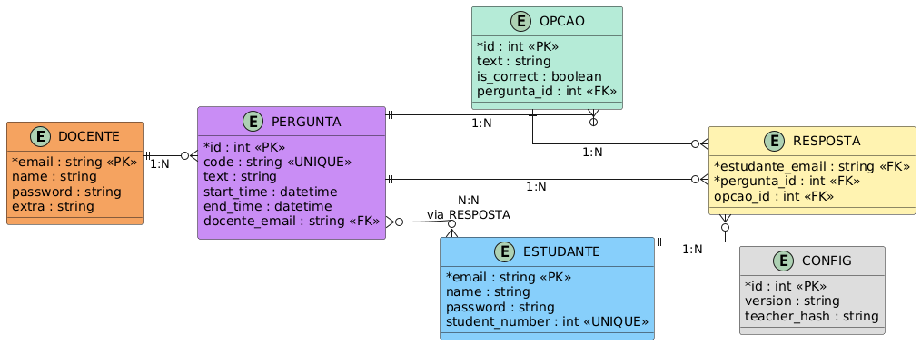
Modelo Físico da Base de Dados (SQLite)

Slide 13
Nomeação dos Ficheiros SQLite
1. Formato de Nomeação
Padrão: data_<portoTCP>_<timestamp>.db
Exemplo: data_8080_170188293.db
Objetivo: garantir unicidade e evitar colisão com ficheiros antigos.
2. Estratégia de Criação
Servidor Primário:
Se existir ficheiro, usa o mais recente.
Se não existir, cria novo ficheiro.
Servidor Secundário:
Recebe a BD do Primário durante a sincronização.
Cria um ficheiro novo com timestamp único.
3. Controlo de Versões
A versão não aparece no nome do ficheiro.
A versão é guardada internamente na tabela config.
É incrementada a cada escrita e enviada nos heartbeats.
Permite detetar divergências e acionar sincronização.

Slide 14
Protocolos
TCP
Cliente-Servidor Transferência BD
UDP
Diretoria
Multicast
Heartbeats
+
Queries SQL
Serialização de objetos

Slide 15
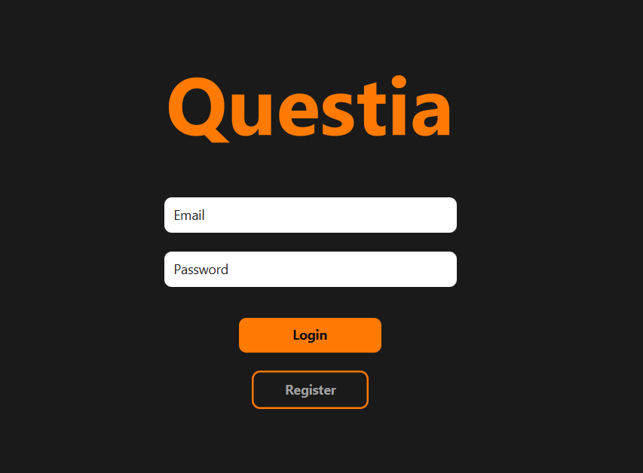
Aplicação Cliente (JavaFX)
Arquitetura MVC (Views isoladas da lógica de rede).
Thread de escuta a correr em background para receber eventos do servidor.
Platform.runLater para atualizar a UI de forma segura e responsiva.
Funcionalidades: Login, acesso a perguntas ativas, submissão, histórico, etc.

Slide 16
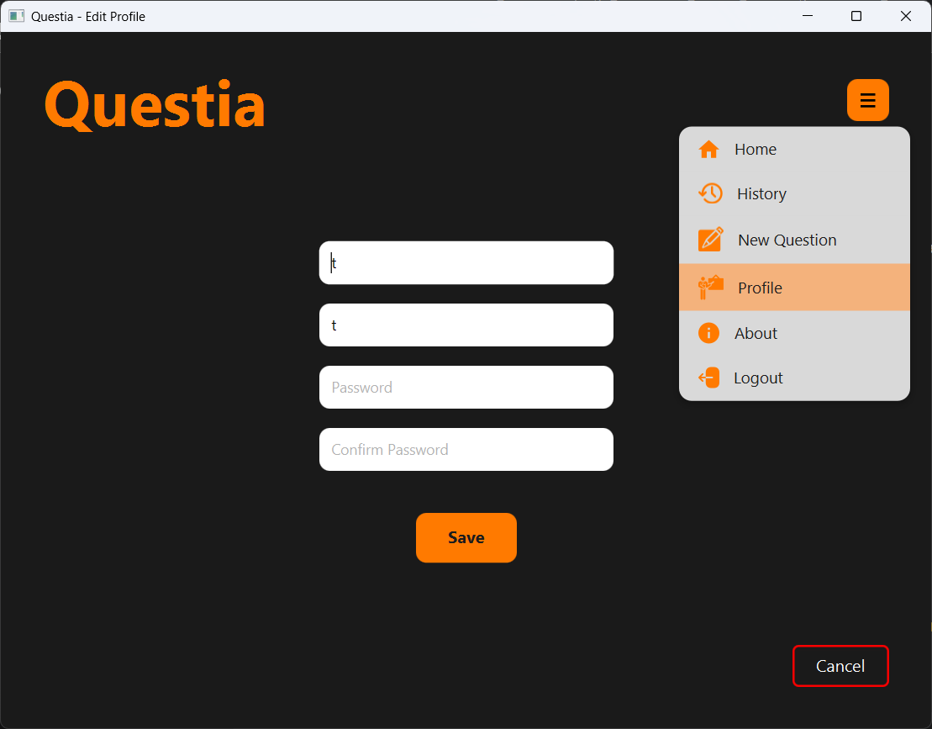
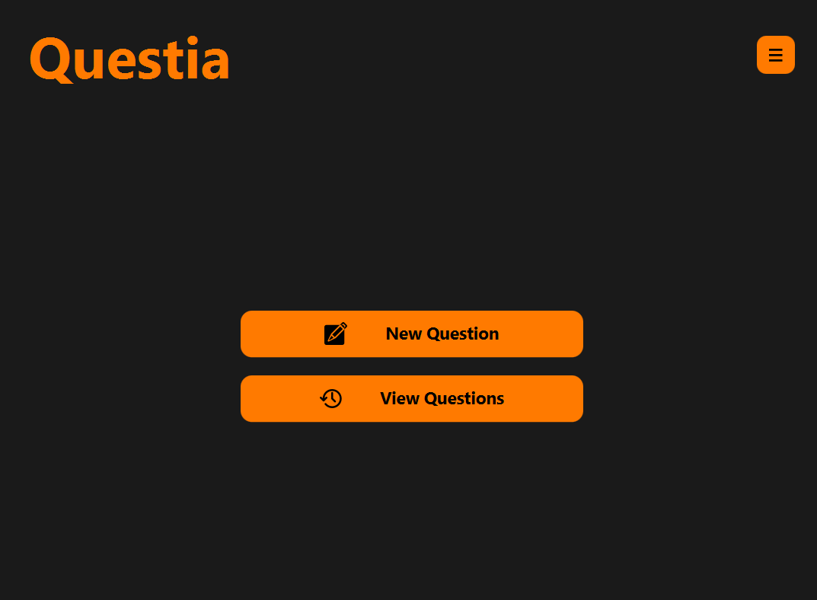
Funcionalidades Docente
Login
Profile
Home

Slide 17
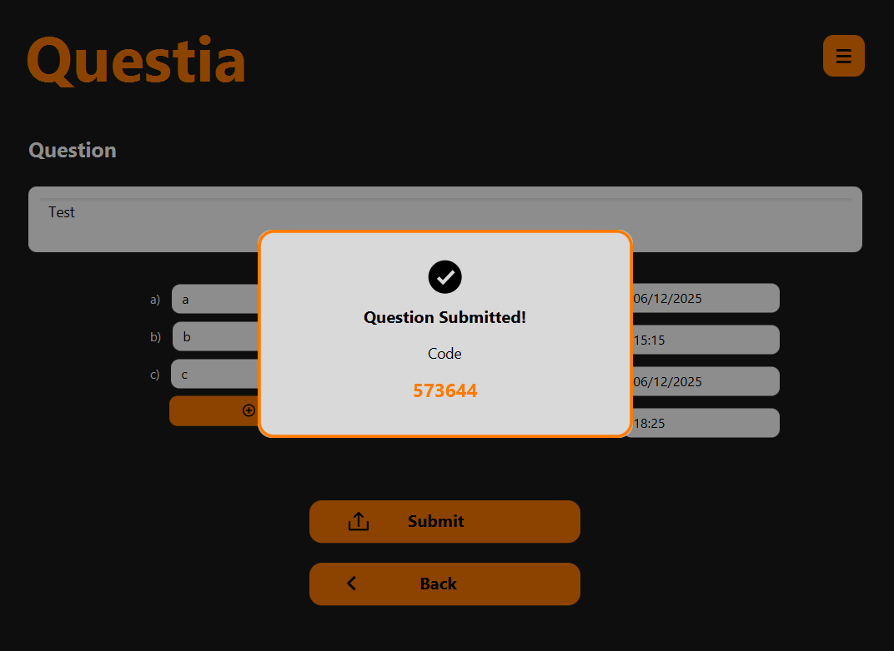
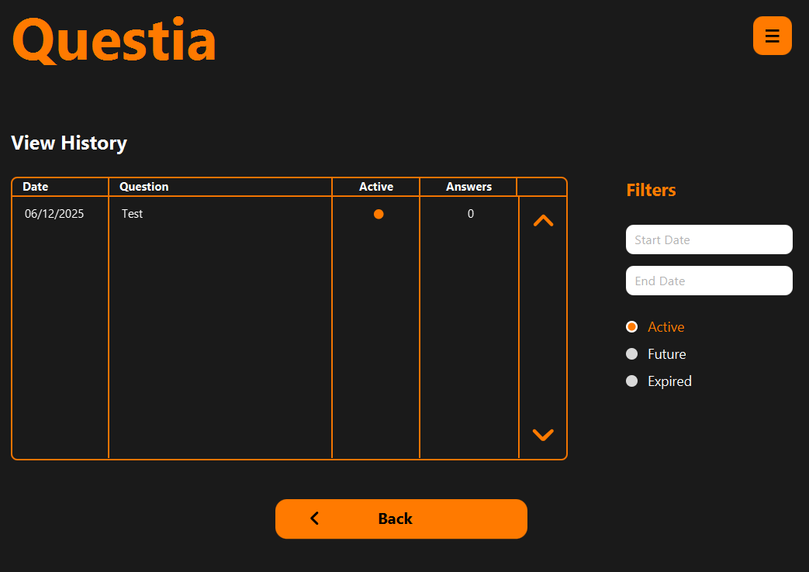
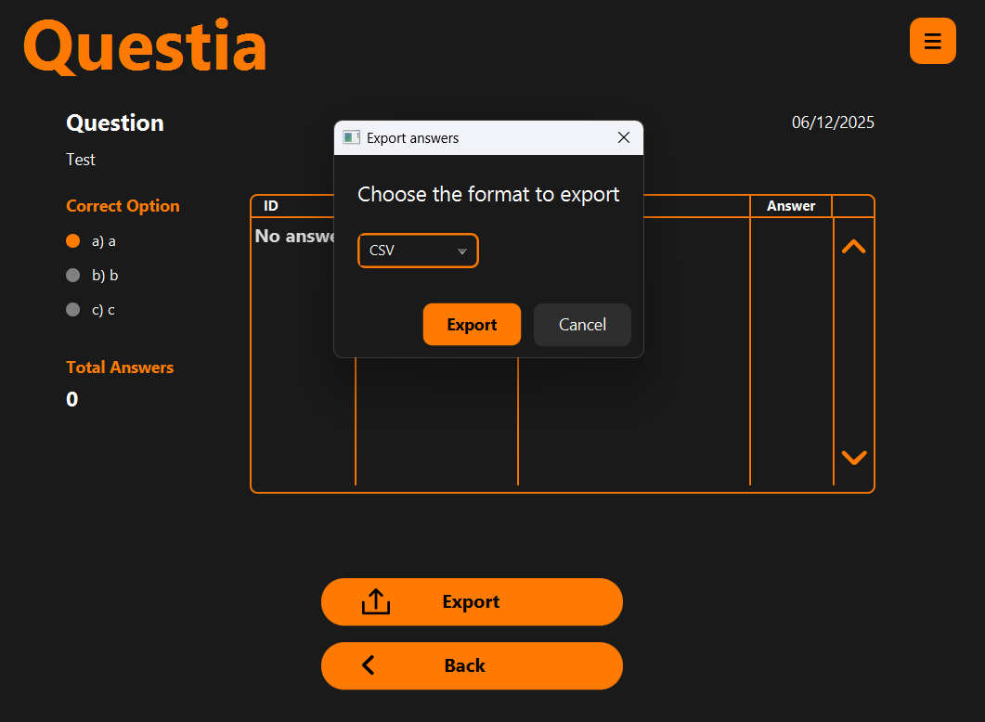
Funcionalidades Docente
Question + Code
History
CSV

Slide 18
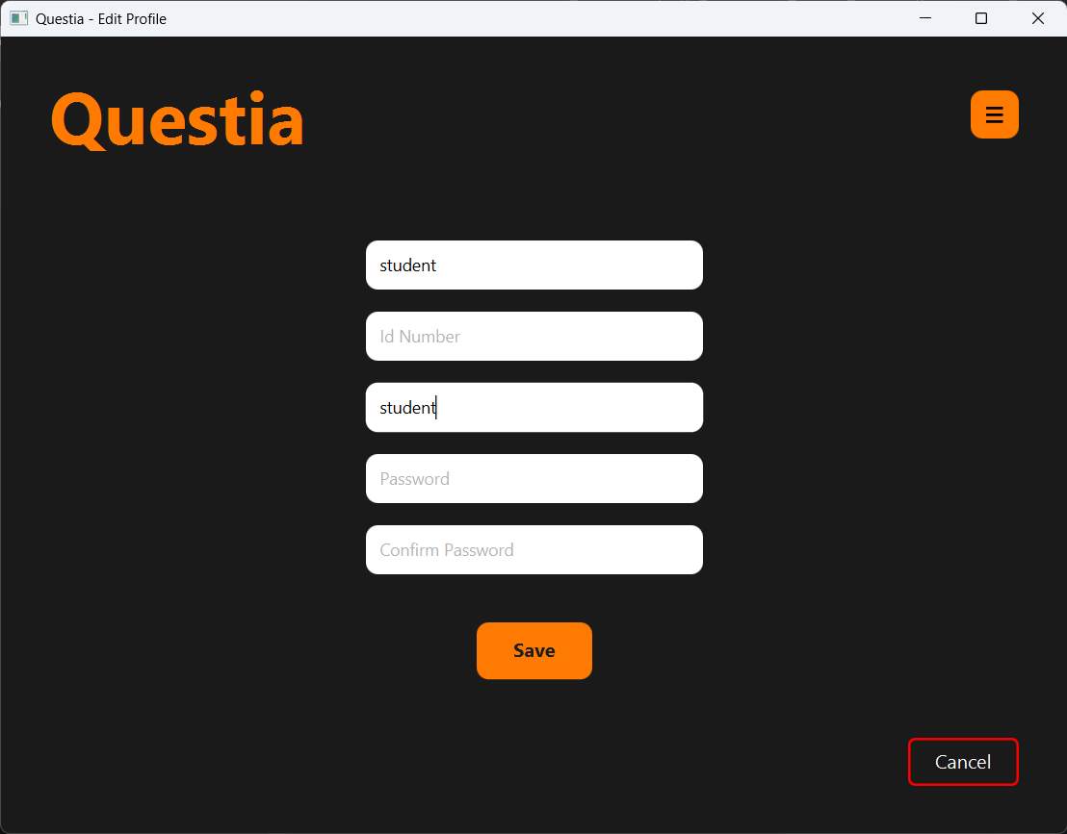
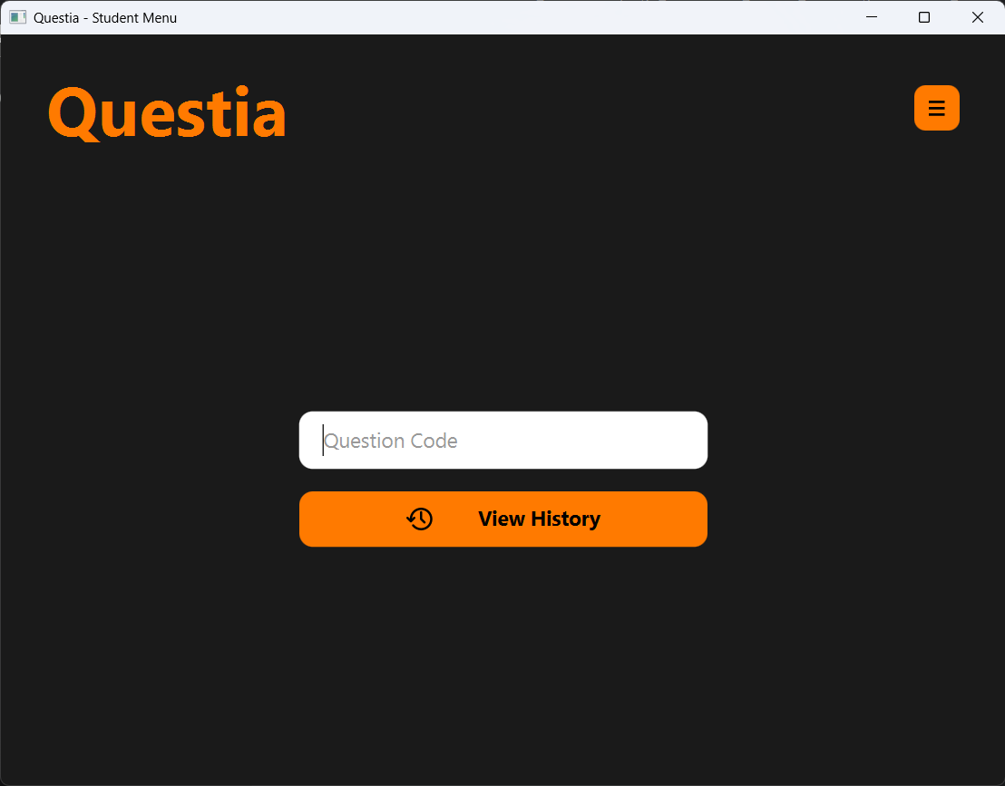
Funcionalidades Estudante
Login
Profile
Home

Slide 19
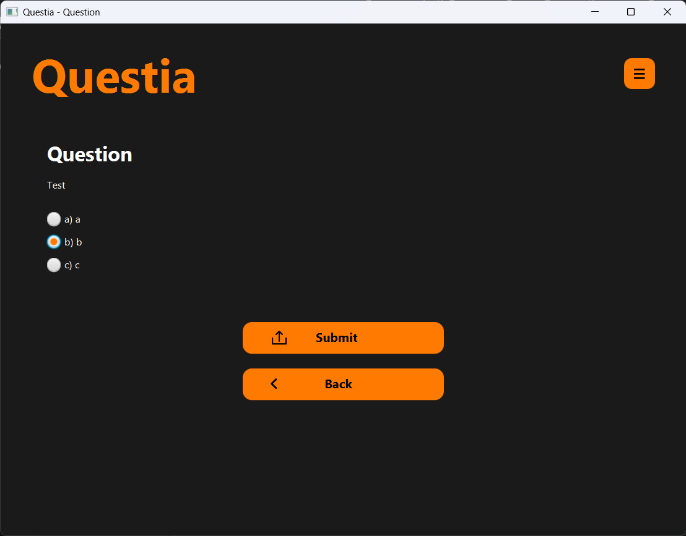
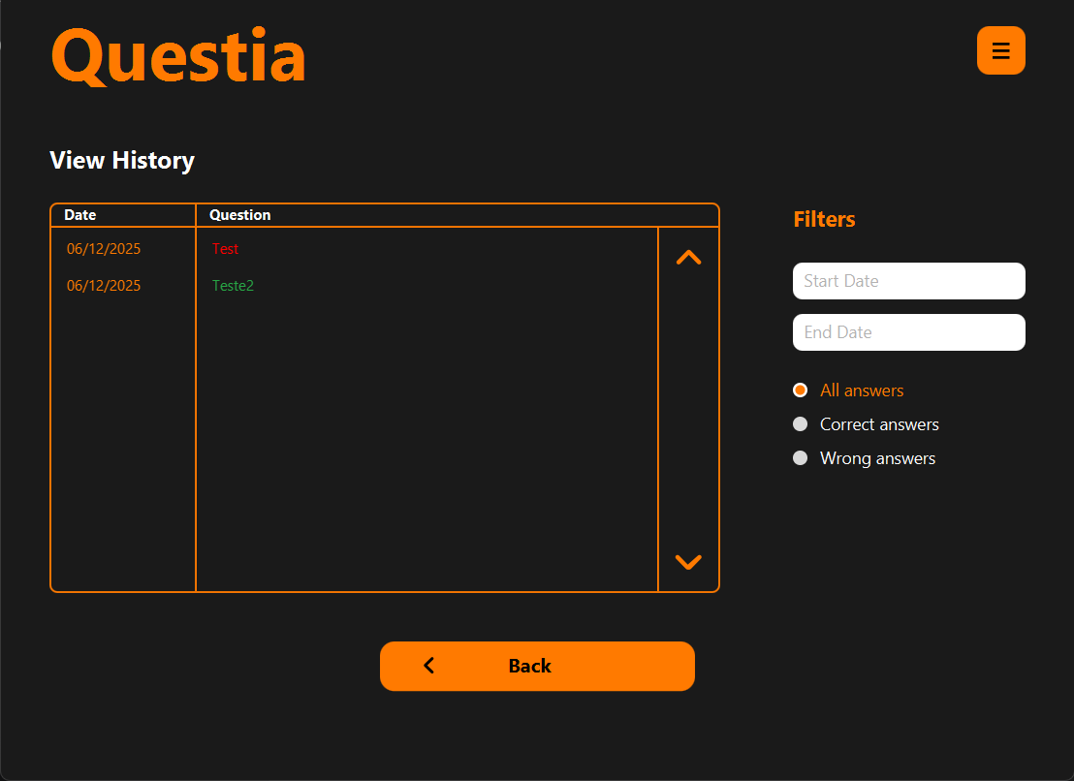
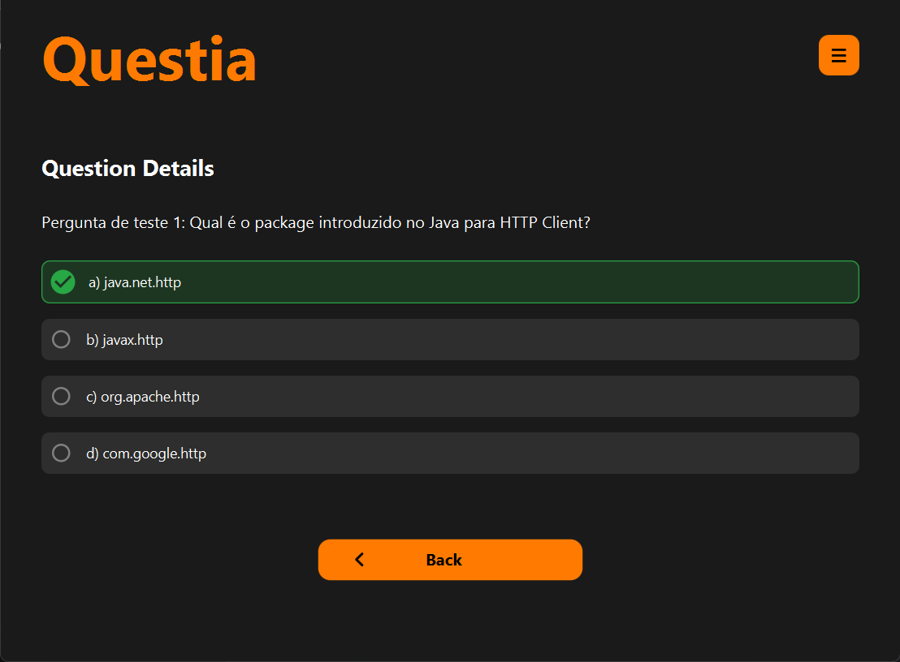
Funcionalidades Estudante
Answer
History
Details

Slide 20
Objetivo da API REST
Permitir que o sistema possa ser utilizado por aplicações Web, Mobile ou serviços externos, não apenas pelo cliente JavaFX.
Fornecer uma interface pública e simples para operações essenciais: autenticação, obtenção de perguntas e submissão de respostas.
Desacoplar a lógica de negócio da interface gráfica, facilitando evolução futura sem alterar o núcleo do servidor.
Preparar o sistema para integração com novos clientes e para cenários de interoperabilidade (ex.: dashboards de docentes).
Reutilizar a infraestrutura existente do servidor (QueryPerformer, validação, sincronização) sem duplicar lógica.

Slide 21
Arquitetura da API REST
A API REST funciona como uma camada externa que expõe funcionalidades do servidor a clientes Web/Mobile.
Cada pedido HTTP é tratado por um Controller, que valida dados e converte pedidos em chamadas internas.
A lógica de negócio continua centralizada no servidor, através de:
  QueryPerformer (acesso à BD)
  Serviços de autenticação
  Serviços de gestão de perguntas e respostas
A API não interfere no mecanismo distribuído existente (TCP, multicast, diretoria).
Suporta formatos JSON e autenticação via token (planeada para unificar com RMI).

Slide 22
Definição da API REST (Planeamento)
Header obrigatório nos endpoints autenticados:
Authorization: Bearer <token>
Método | Endpoint | Descrição | Parâmetros | Requer Token?
POST | /api/login | Autenticação e emissão de token JWT. | — | Não
POST | /api/register | Registo de estudante. | — | Não
GET | /api/questions/{code} | Obter pergunta ativa identificada por código. | code (path) | Sim
POST | /api/questions/{id}/answer | Submeter resposta do estudante. | id (path) | Sim
GET | /api/history | Obter histórico das respostas submetidas. | ?from, ?to (opcional) | Sim

Slide 23
Interface RMI (Planeamento)
Objetivo
Facilitar futuras integrações com aplicações Java (ex.: aplicações desktop externas), sem necessidade de HTTP ou REST.
Funções principais planejadas
Autenticação (login(email, password))
Registo de novo estudante
registerStudent(String email, String name, String password, int studentNumber)
Obtenção de pergunta ativa
Submissão de resposta
Consulta de histórico

Slide 24
DTOs (Data Transfer Objects)
Objetivo
Simplificar a troca de dados entre cliente, servidor e API, evitando expor a estrutura interna da base de dados.
Exemplos de DTOs (planeados)
LoginRequest
RegisterRequest
QuestionDTO
AnswerDTO
HistoryDTO
Vantagens
Reduz acoplamento entre camadas
Estruturas claras e específicas para cada operação
Facilita validação e serialização (JSON)
Aumenta a segurança ao não expor entidades internas

Slide 25
Decisões, Justificações e Limitações
1. Sincronização da Base de Dados
Desafio: Garantir consistência entre réplicas num sistema distribuído.
Solução: Implementação de um controlo de versões robusto (SN incrementado a cada escrita).
Se um secundário detetar um salto na versão, reinicia automaticamente e sincroniza novamente para garantir integridade.
2. Concorrência (Leitura vs. Escrita)
Desafio: Permitir que vários estudantes consultem perguntas enquanto o sistema processa escritas.
Solução: Uso de ReentrantReadWriteLock no DatabaseManager, garantindo:
Paralelismo seguro em leituras
Exclusividade em escritas

Slide 26
Decisões, Justificações e Limitações
3. Recuperação Transparente do Cliente
Desafio: Evitar falhas no cliente quando o servidor cai.
Solução: Cliente deteta EOF e reconecta automaticamente à Diretoria.
Recebe o novo Primário sem interrupção da experiência.
4. Estratégia de Replicação
Decisão: Replicação baseada na propagação de instruções SQL via Multicast.
Justificação: Muito mais leve do que enviar ficheiros completos de BD.
Permite que todos os servidores apliquem a mesma sequência de operações.

Slide 27
Manual de Utilizador:
Configuração e Arranque
1. Serviço de diretoria
Comando: java pt.isec.pd.directory.Main <Porto_UDP>
Exemplo: java pt.isec.pd.directory.Main 9000
2. Servidores (Primário + Secundários)
Comando: java pt.isec.pd.server.Main <IP_Dir>:<Porto_Dir> <IP_Multicast> <Pasta_BD>
Exemplo: java pt.isec.pd.server.Main 127.0.0.1:9000 230.30.30.30 ./db_storage
O primeiro servidor iniciado torna-se Primário
Os restantes tornam-se Secundários e sincronizam automaticamente via TCP/Multicast
3. Cliente (Interface Gráfica JavaFX)
Comando: java pt.isec.pd.client.Main <IP_Dir> <Porto_Dir>
Exemplo: java pt.isec.pd.client.Main 127.0.0.1 9000

Slide 28
Manual de Utilizador: Perfil Docente
1. Registo
Selecionar Register: Teacher
Introduzir: nome, email, password
Código obrigatório: p4Ssw0!3d (controlo de acesso docente)
2. Criar Pergunta
Inserir enunciado e opções (≥ 2)
Marcar a opção correta
Definir Período de Disponibilidade (início e fim)
Guardar pergunta (fica ativa para os estudantes)
3. Consultar Resultados
Menu History
Ver estado das perguntas (Ativa / Futura / Expirada)
Ver respostas dos alunos
Exportar resultados para CSV/Excel

Slide 29
Manual de Utilizador: Perfil Estudante
1. Acesso
Registar como Student (número único)
Autenticar com email + password
2. Responder Pergunta
Inserir código da pergunta
Se estiver dentro do horário, a pergunta é apresentada
Selecionar a opção
Clicar Submit
Confirmação imediata de submissão
3. Histórico
Menu History
Ver todas as respostas submetidas

Slide 30
Conclusão
Objetivos Atingidos
1. Implementação de um sistema distribuído robusto e tolerante a falhas, capaz de continuar operacional mesmo que servidores secundários falhem.
2. Integração eficiente de protocolos híbridos:
  TCP para pedidos e respostas,
  UDP/Multicast para descoberta, versões e sincronização.
3. Desenvolvimento de uma interface gráfica (JavaFX) reativa, intuitiva e consistente para Docentes e Estudantes.

Slide 31
Conclusão
Principais Aprendizagens
Gestão avançada de Threads e Concorrência em Java, incluindo coordenação entre múltiplos clientes e operações simultâneas.
Mecanismos de sincronização e consistência de estado em clusters distribuídos.
Conceção modular da aplicação, com clara separação entre Lógica de Negócio, Interface Gráfica e Acesso a Dados, facilitando manutenção e evolução.

